Slide 1


İlkokul
Yeşilcan’la
Temiz Hava
Notes:
Bu sunudaki içeriğin daha ayrıntılı hâline Yeşilay tarafından ilkokul çağı öğrencilerine ve çocuklara yönelik hazırlanmış aşağıdaki kitapçıktan ulaşabilirsiniz:
Yeşilcan’la Temiz Hava, Yasemin Kahriman (öykü), Zeynep Alp (bilgilendirici metin), Hatice Esra Sarıkaya (etkinlikler), 2016, İstanbul, Yeşilay TBM Alan Kitaplığı Dizisi No: 14.

Slide 2
SUNUM İÇERİĞİ
Bağımlılık Nedir?
Tütün Ürünleri Nelerdir?
Sigaranın Arttırdığı Riskler
Kendimi Nasıl Korurum?
Sigara İçmemenin Faydaları
2

Slide 3
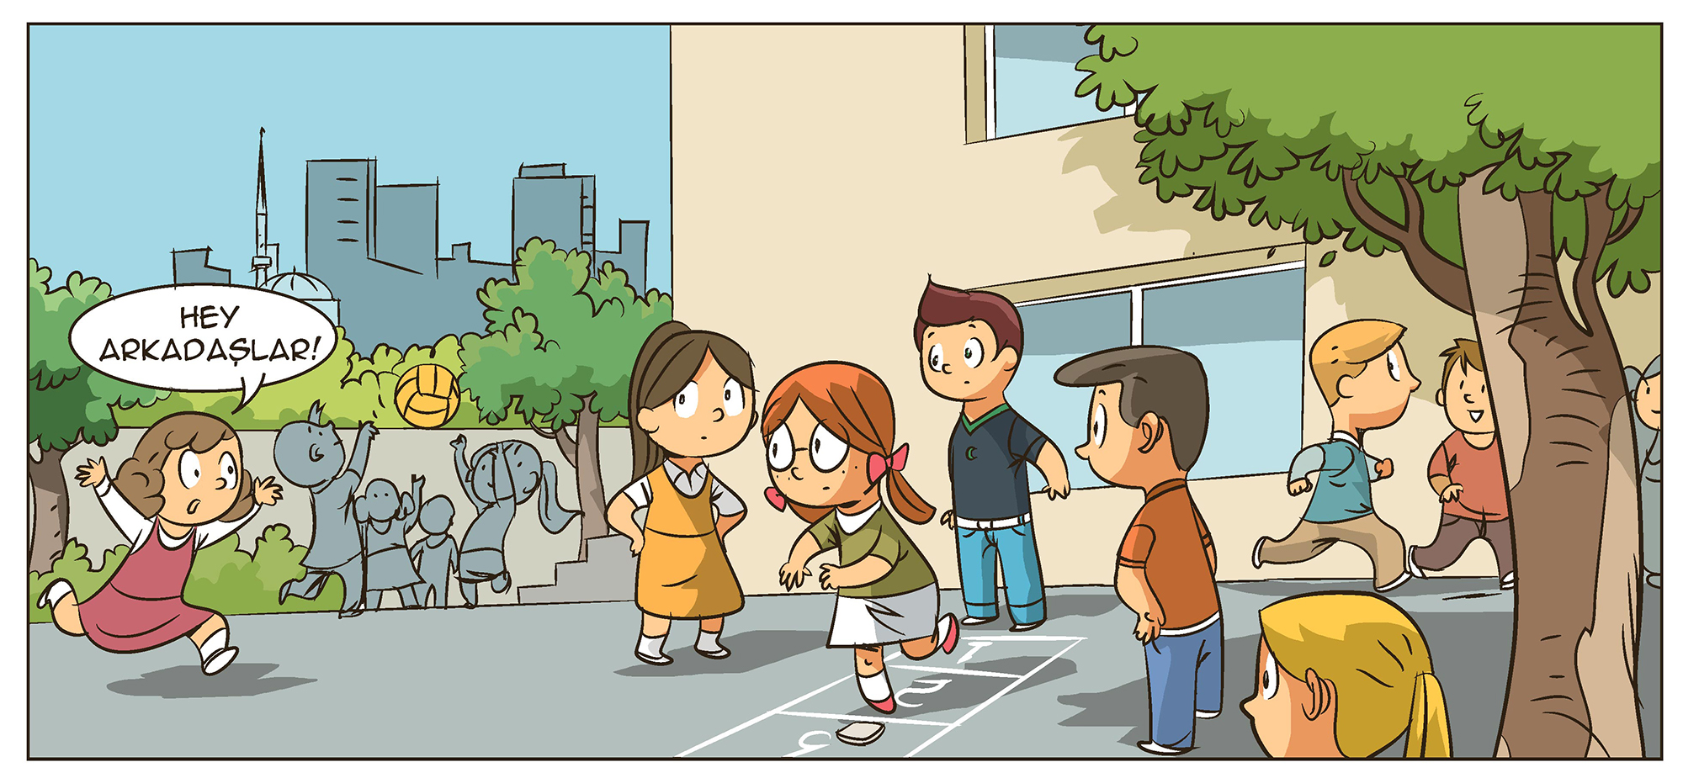
3
Notes:
Ayrıca bakınız: Yeşilcan’la Temiz Hava adlı Yeşilay tarafından hazırlanmış kitapçık, s. 2-3.

Slide 4
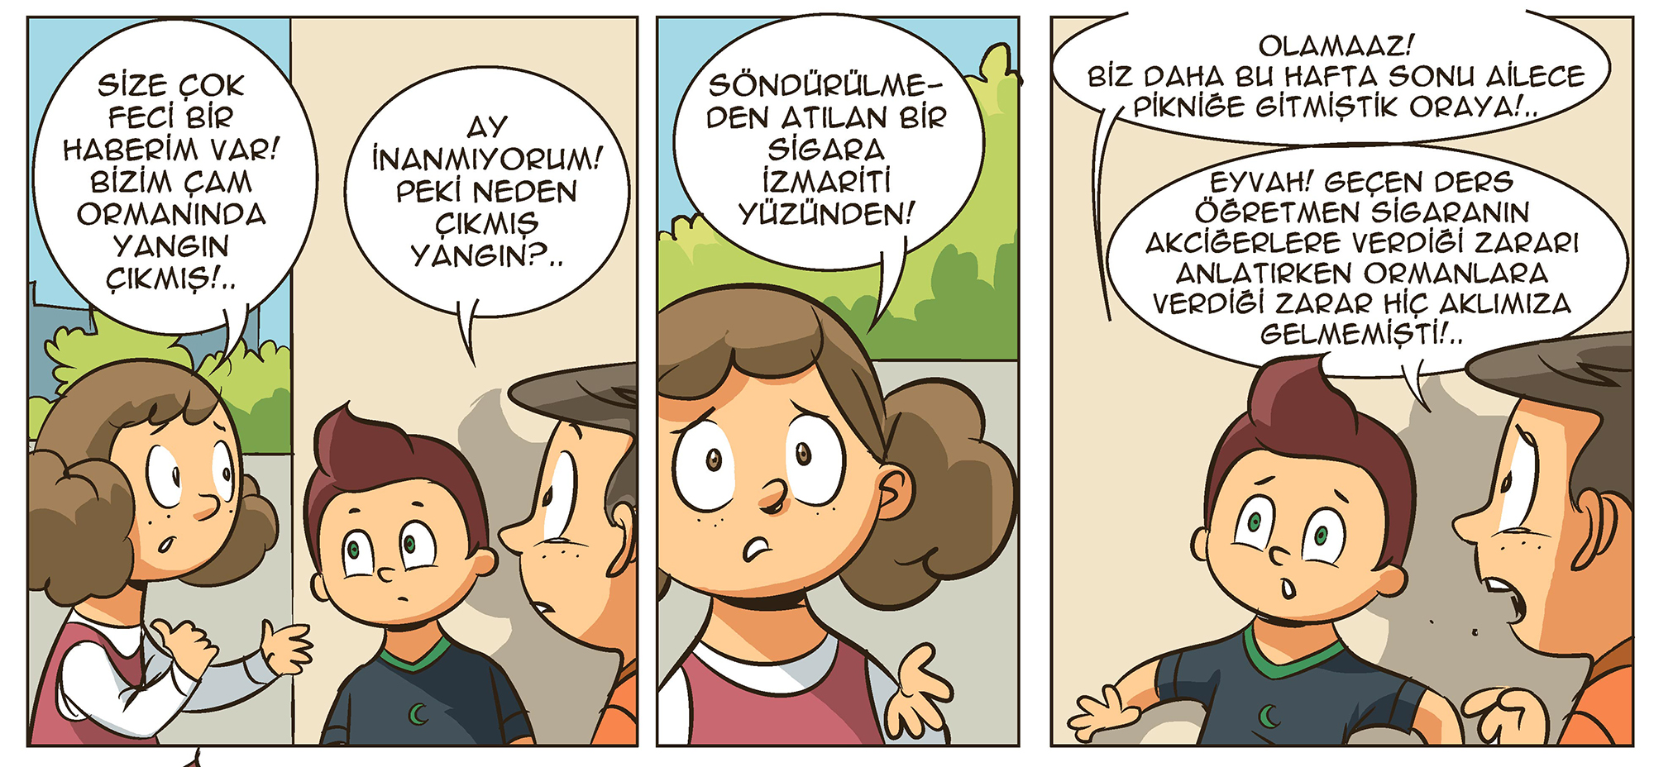
4
Notes:
Ayrıca bakınız: Yeşilcan’la Temiz Hava adlı Yeşilay tarafından hazırlanmış kitapçık, s. 2-3.

Slide 5
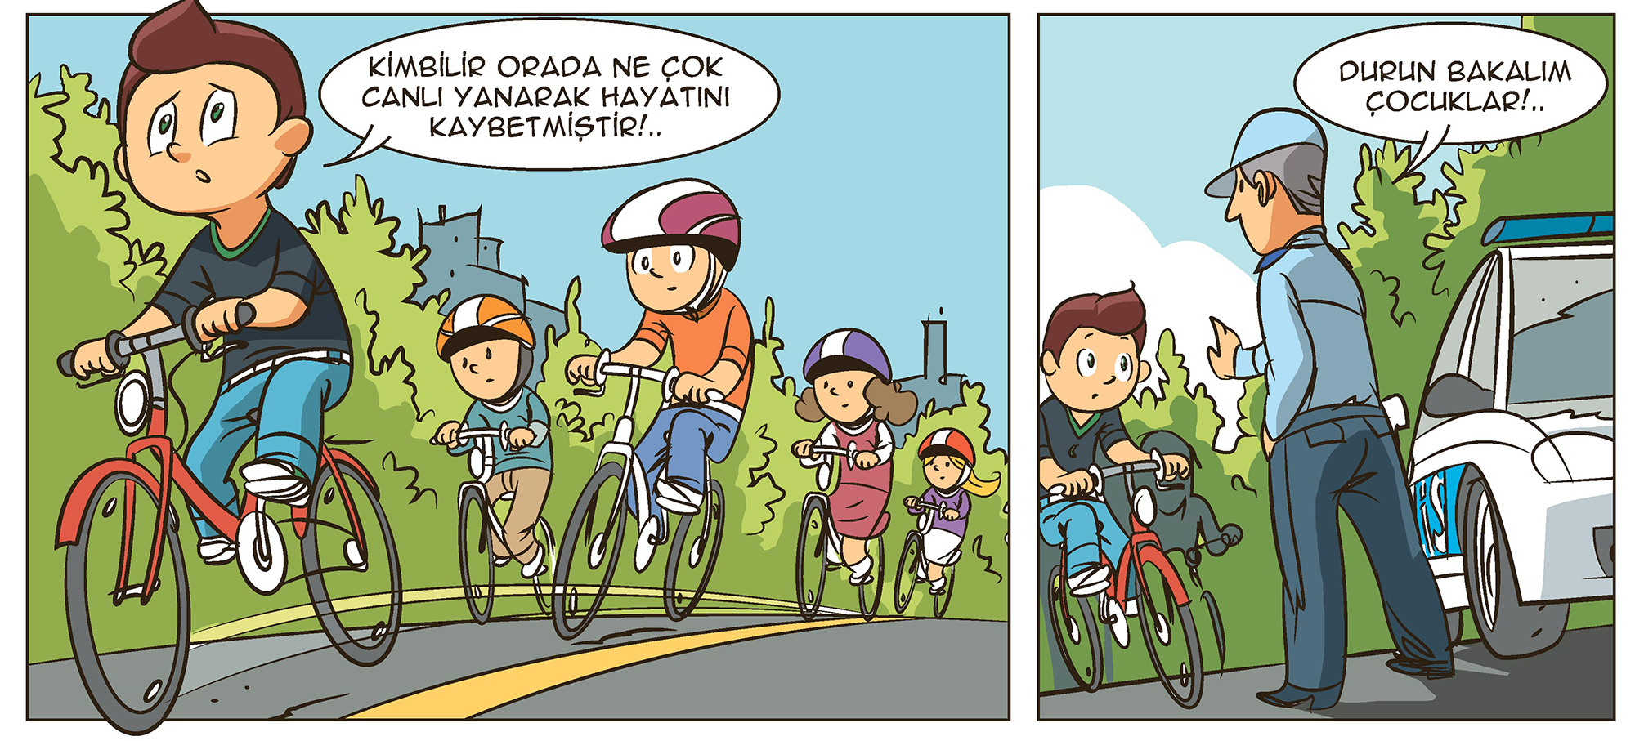
5
Notes:
Ayrıca bakınız: Yeşilcan’la Temiz Hava adlı Yeşilay tarafından hazırlanmış kitapçık, s. 2-3.

Slide 6
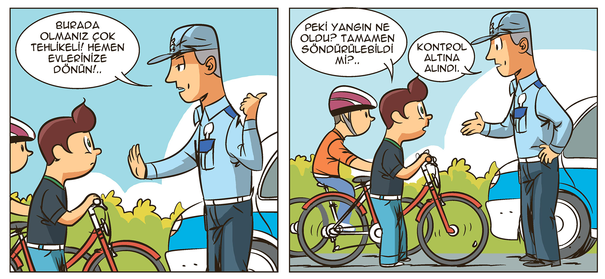
6
Notes:
Ayrıca bakınız: Yeşilcan’la Temiz Hava adlı Yeşilay tarafından hazırlanmış kitapçık, s. 2-3.

Slide 7
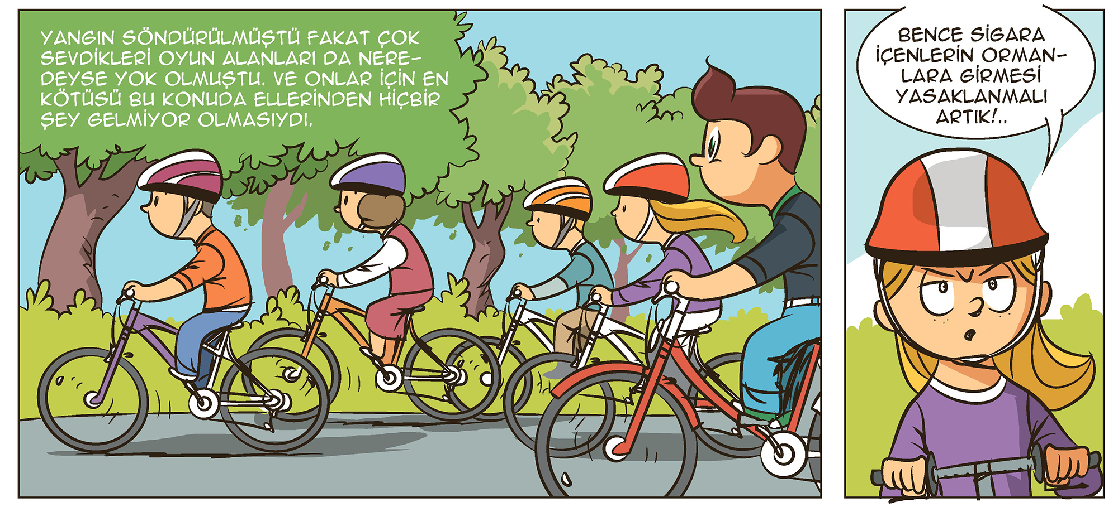
7
Notes:
Ayrıca bakınız: Yeşilcan’la Temiz Hava adlı Yeşilay tarafından hazırlanmış kitapçık, s. 2-3.

Slide 8
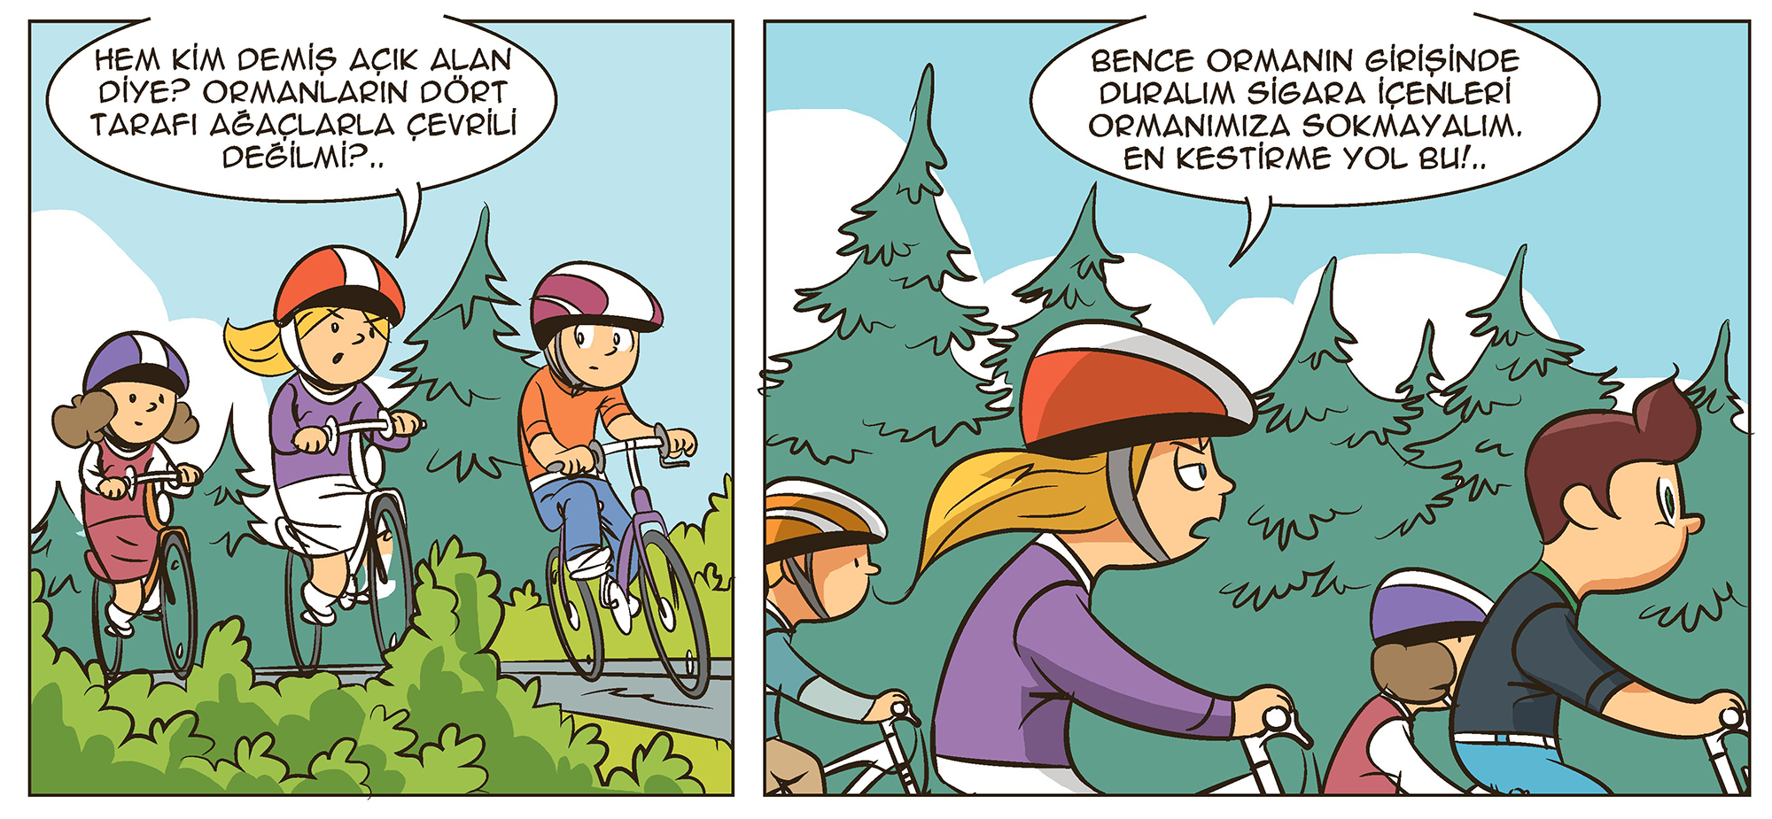
8
Notes:
Ayrıca bakınız: Yeşilcan’la Temiz Hava adlı Yeşilay tarafından hazırlanmış kitapçık, s. 2-3.

Slide 9
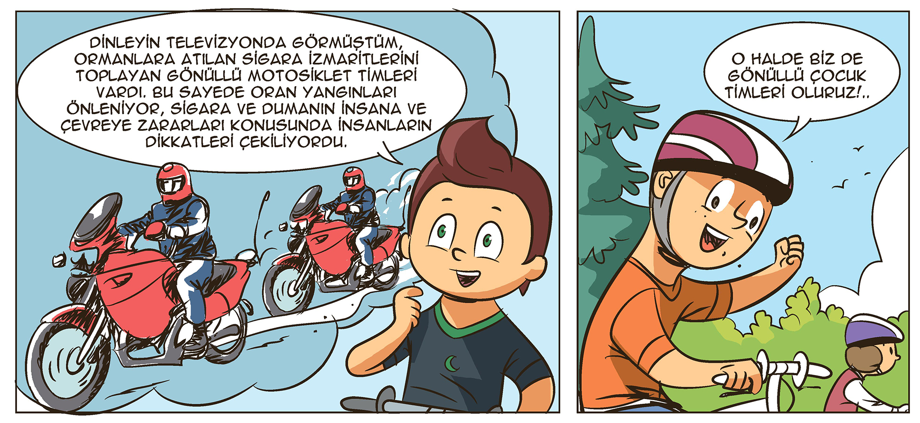
9
Notes:
Ayrıca bakınız: Yeşilcan’la Temiz Hava adlı Yeşilay tarafından hazırlanmış kitapçık, s. 4-5.

Slide 10
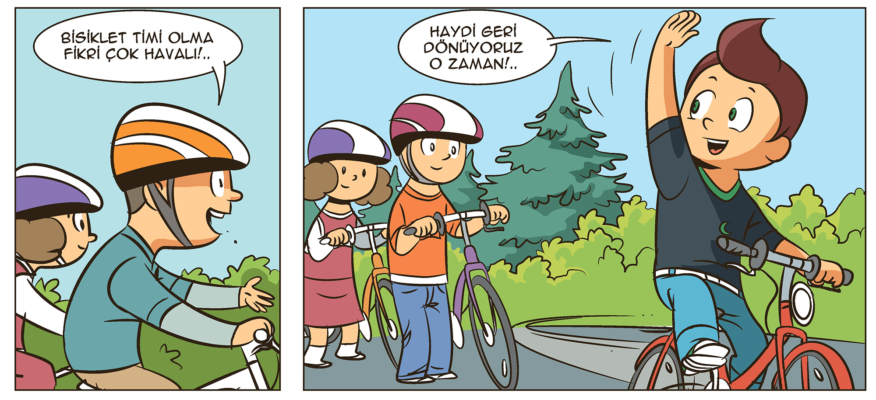
10
Notes:
Ayrıca bakınız: Yeşilcan’la Temiz Hava adlı Yeşilay tarafından hazırlanmış kitapçık, s. 4-5.

Slide 11
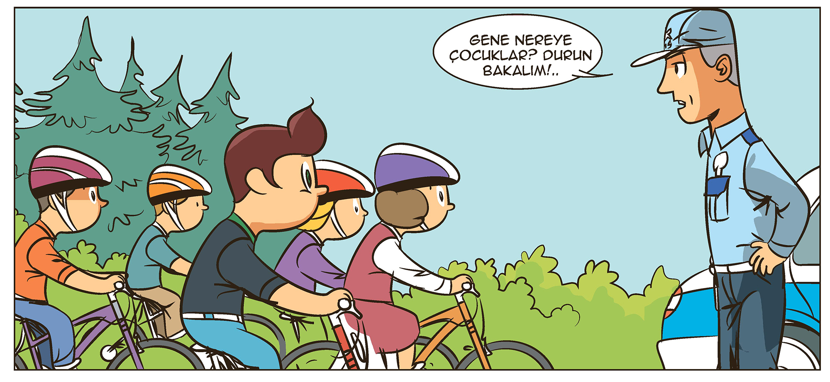
11
Notes:
Ayrıca bakınız: Yeşilcan’la Temiz Hava adlı Yeşilay tarafından hazırlanmış kitapçık, s. 4-5.

Slide 12
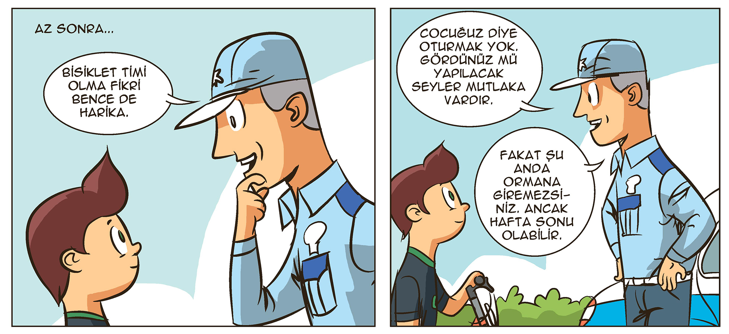
12
Notes:
Ayrıca bakınız: Yeşilcan’la Temiz Hava adlı Yeşilay tarafından hazırlanmış kitapçık, s. 4-5.

Slide 13
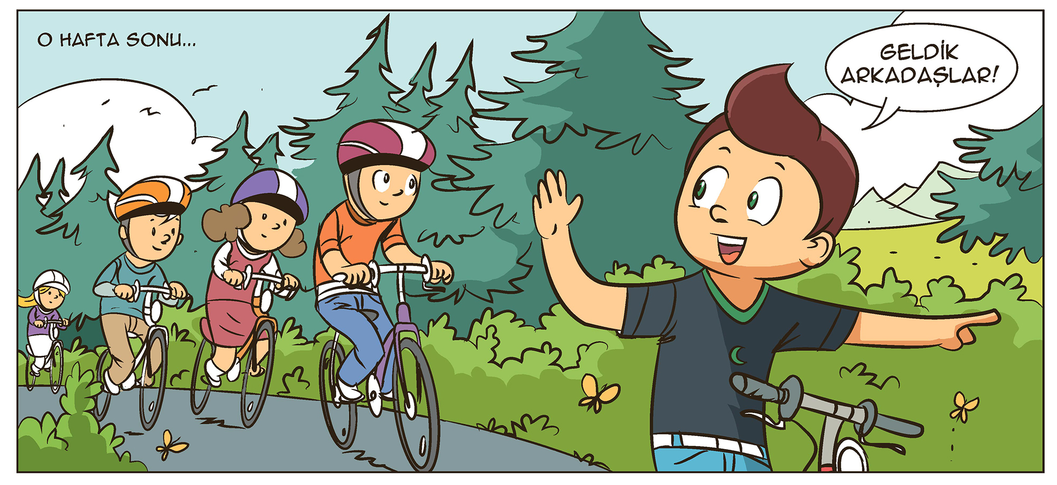
13
Notes:
Ayrıca bakınız: Yeşilcan’la Temiz Hava adlı Yeşilay tarafından hazırlanmış kitapçık, s. 4-5.

Slide 14
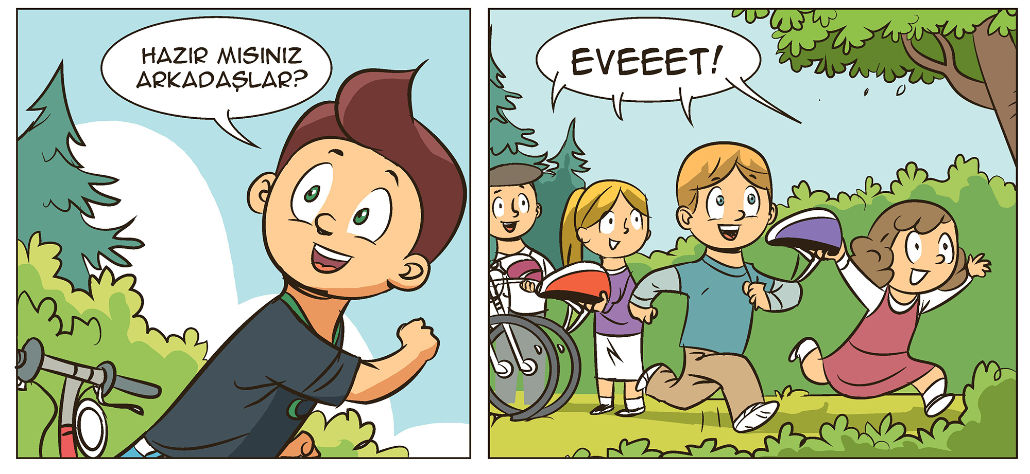
14
Notes:
Ayrıca bakınız: Yeşilcan’la Temiz Hava adlı Yeşilay tarafından hazırlanmış kitapçık, s. 4-5.

Slide 15
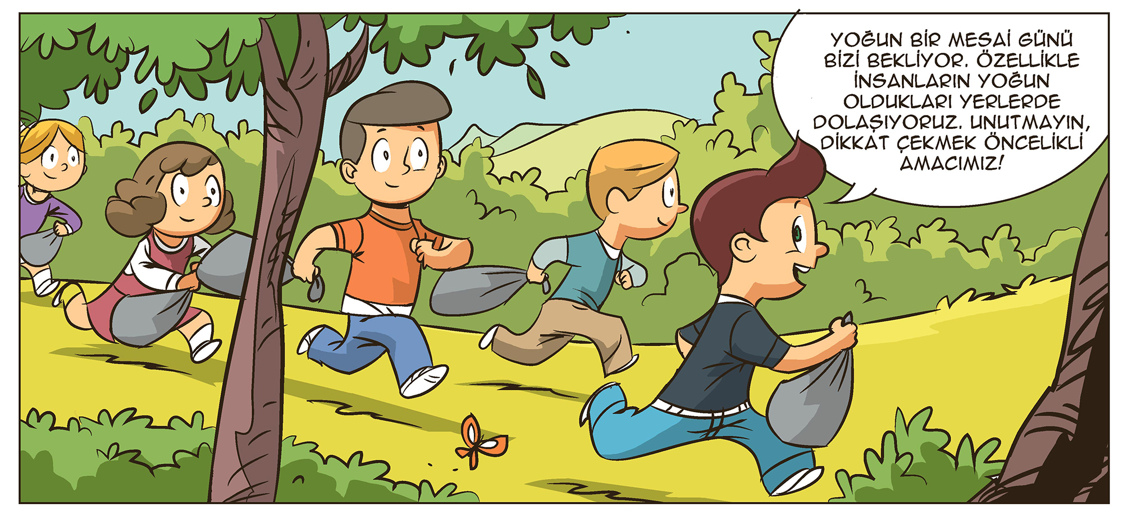
15
Notes:
Ayrıca bakınız: Yeşilcan’la Temiz Hava adlı Yeşilay tarafından hazırlanmış kitapçık, s. 6-7.

Slide 16
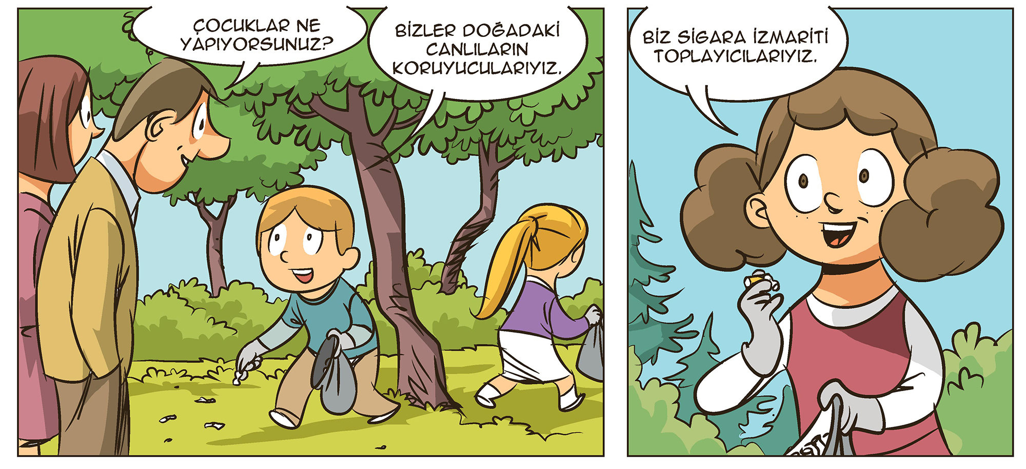
16
Notes:
Ayrıca bakınız: Yeşilcan’la Temiz Hava adlı Yeşilay tarafından hazırlanmış kitapçık, s. 6-7.

Slide 17
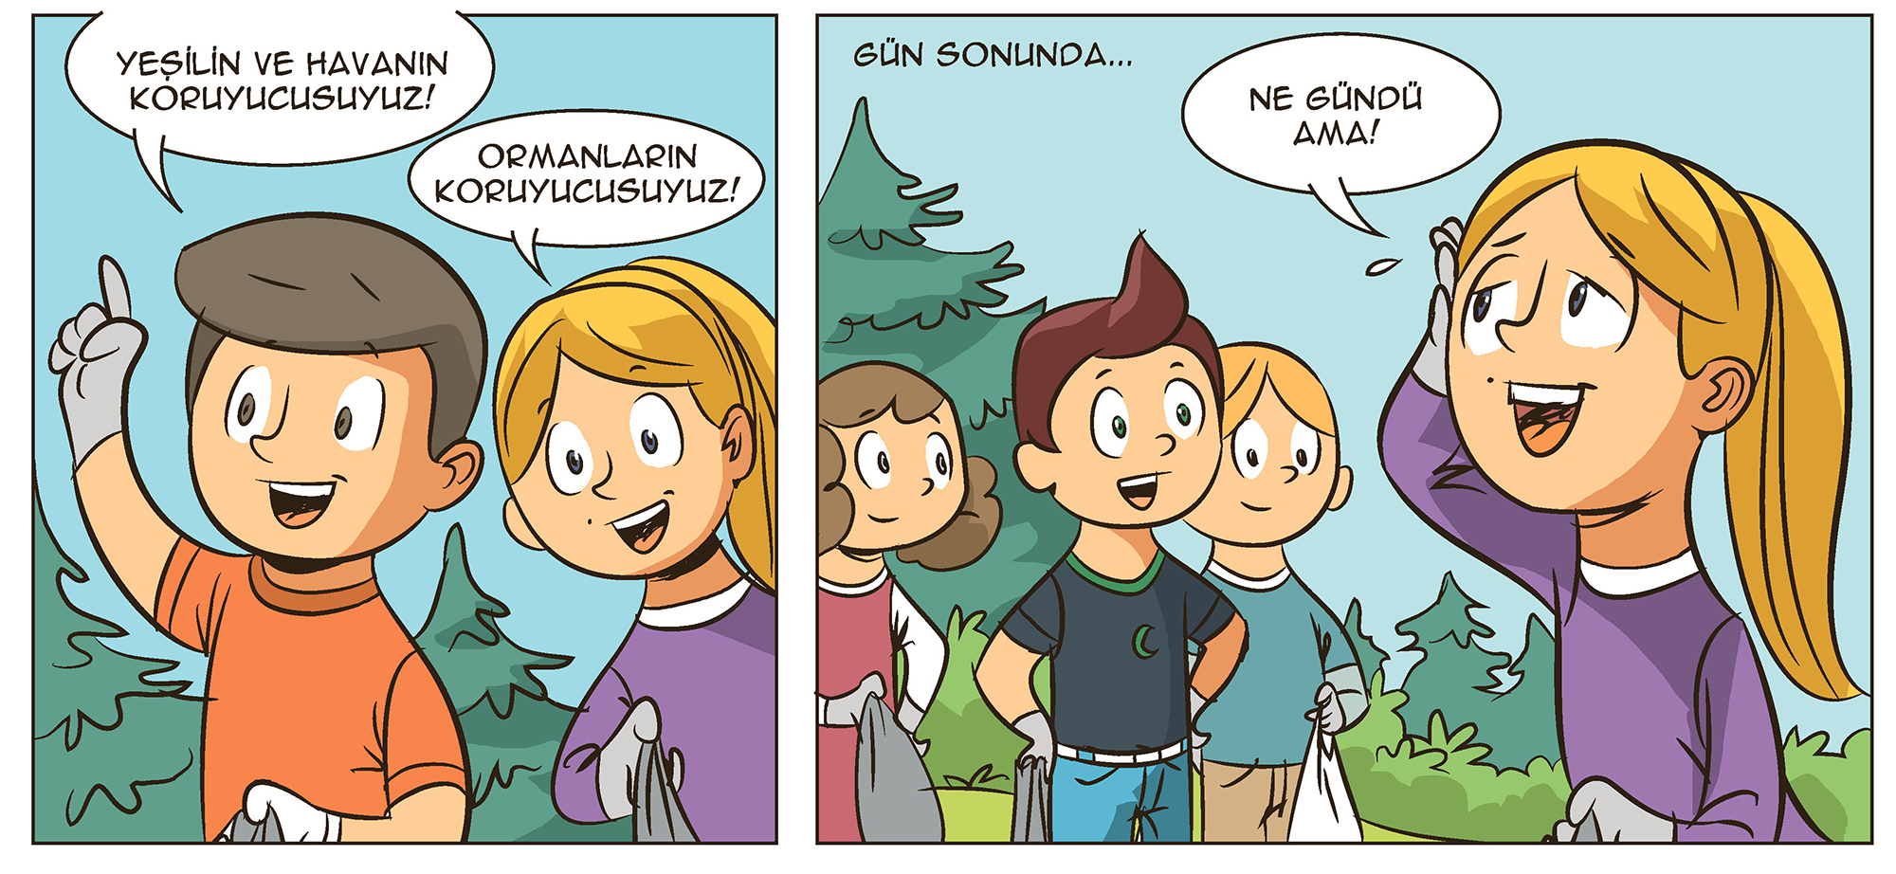
17
Notes:
Ayrıca bakınız: Yeşilcan’la Temiz Hava adlı Yeşilay tarafından hazırlanmış kitapçık, s. 6-7.

Slide 18
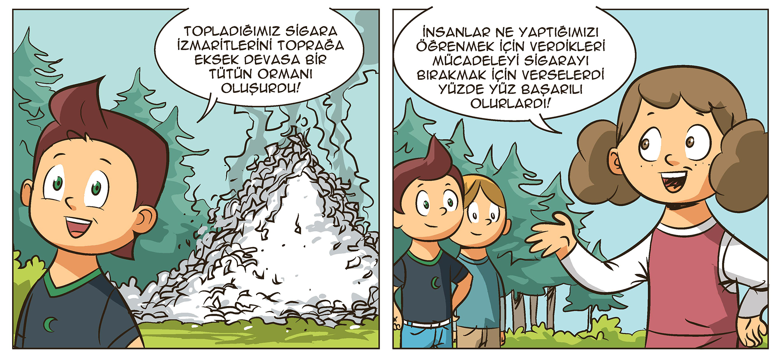
18
Notes:
Ayrıca bakınız: Yeşilcan’la Temiz Hava adlı Yeşilay tarafından hazırlanmış kitapçık, s. 6-7.

Slide 19
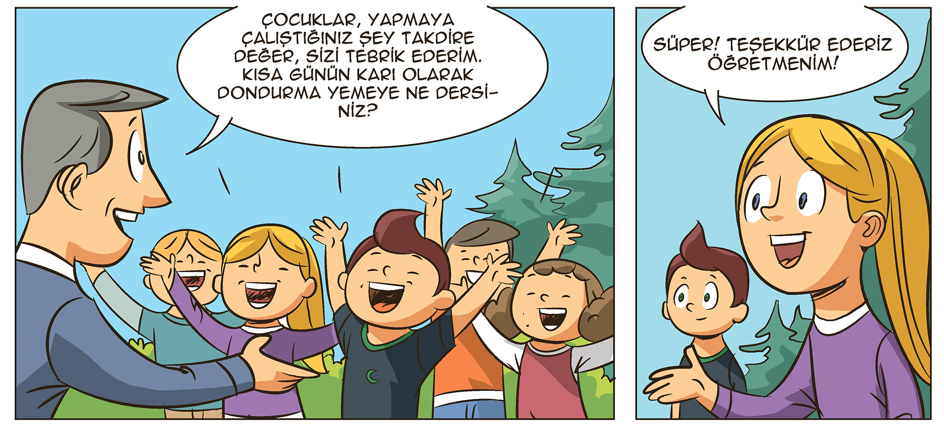
19
Notes:
Ayrıca bakınız: Yeşilcan’la Temiz Hava adlı Yeşilay tarafından hazırlanmış kitapçık, s. 6-7.

Slide 20
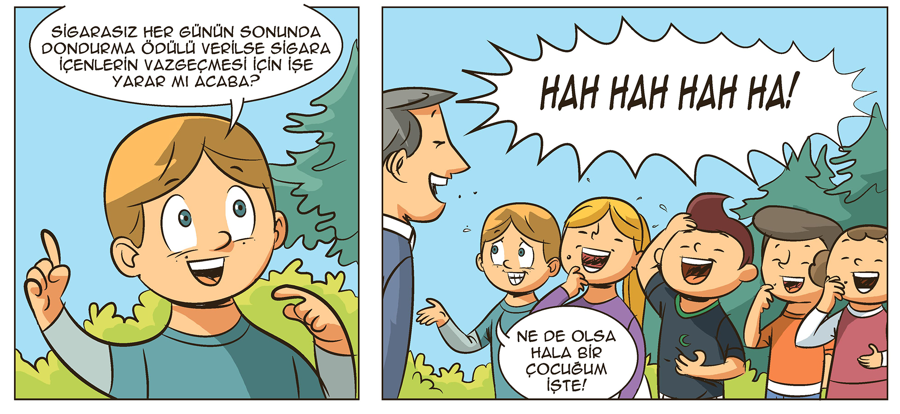
20
Notes:
Ayrıca bakınız: Yeşilcan’la Temiz Hava adlı Yeşilay tarafından hazırlanmış kitapçık, s. 6-7.

Slide 21
Bağımlılık Nedir?
Bağımlılık kişinin bir şeye aşırı
bağlanmasıdır.
O şey olmadan yaşayamayacağını
düşünen, o şey olmadığında aşırı mutsuz
olan kişi bağımlıdır.
21
Notes:
Ayrıca bakınız: Yeşilcan’la Temiz Hava adlı Yeşilay tarafından hazırlanmış kitapçık, s. 12.

Slide 22
Tütün Ürünleri Nelerdir?
Tütün bir bitkidir.
Sigara, nargile, puro, pipo gibi
ürünler tütünden yapılır ve
İçlerinde nikotin bulunur.
22
Notes:
Ayrıca bakınız: Yeşilcan’la Temiz Hava adlı Yeşilay tarafından hazırlanmış kitapçık, s. 12.

Slide 23
Nikotin ve Zararları
Bir insan sigara ya da nargile içerek dumanı içine çektiğinde bu duman hem deri hem de akciğerler tarafından emilir.
Emilen bu duman beyin damarlarını
olumsuz etkiler ve beyin yeteri
kadar beslenemez.
23
Notes:
Ayrıca bakınız: Yeşilcan’la Temiz Hava adlı Yeşilay tarafından hazırlanmış kitapçık, s. 12-13.

Slide 24
Biliyor musunuz?
Sigaranın içinde 7000’den fazla zehirli ve
zararlı madde vardır. Bu maddeler bizim
beynimize ve vücudumuza zarar verir.

Slide 25
SİGARA DÜNYADAKİ EN BÜYÜK KATİLDİR
13 saniyede
Yılda
1 insan
4.9 milyon insan
sigaradan ölüyor.
Günde
13 bin insan
siz bu yazıyı okurken
yaklaşık 1 kişi daha
sigaradan dolayı
öldü bile!
Notes:
Ayrıca bakınız: Yeşilcan’la Temiz Hava adlı Yeşilay tarafından hazırlanmış kitapçık, s. 14.

Slide 26
Sigaranın Arttırdığı Riskler
Sigara içenlerde içmeyenlere oranla;
Mesane Kanseri
Prostat Kanseri
Bacak Damarı Hastalığı
2 kat
2 kat
2 kat
Ülser
Pankreas Kanseri
Kalp Hastalığı
2 kat
2 kat
3 kat
26
Notes:
Ayrıca bakınız: Yeşilcan’la Temiz Hava adlı Yeşilay tarafından hazırlanmış kitapçık, s. 15.

Slide 27
Sigaranın Arttırdığı Riskler
Sigara içenlerde içmeyenlere oranla;
Kalp Krizi
Yemek Borusu Kanseri
Bronşit
1-4 kat
8-10 kat
10 kat
Kadınlarda Kısırlık
Erkeklerde İktidarsızlık
10 kat
10 kat
27
Notes:
Ayrıca bakınız: Yeşilcan’la Temiz Hava adlı Yeşilay tarafından hazırlanmış kitapçık, s. 15.

Slide 28
Sigaranın Arttırdığı Riskler
Sigara içenlerde içmeyenlere oranla;
Ani Ölüm
Bademcik Kanseri
Gırtlak Kanseri
10 kat
7-11 kat
16 kat
Rahim Ağzı Kanseri
Diş Eti Kanseri
Ağız Kanseri
16 kat
5-14 kat
3-30 kat
28
Notes:
Ayrıca bakınız: Yeşilcan’la Temiz Hava adlı Yeşilay tarafından hazırlanmış kitapçık, s. 15.

Slide 29
Sigaranın Arttırdığı Riskler
Sigara içenlerde içmeyenlere oranla;
Dil Kanseri
Akciğer Kanseri
Felç Olma
4-33 kat
22 kat
2-22 kat
29
Notes:
Ayrıca bakınız: Yeşilcan’la Temiz Hava adlı Yeşilay tarafından hazırlanmış kitapçık, s. 15.

Slide 30
Biliyor musunuz?
Bir insan sigara ya da nargile yolu ile nikotini içine çektiği zaman
bunların dumanı hem deriden, hem de akciğerlerden emilir.
Canları hep sigara içmek ister. Sigara isteyip de bulamadıklarında sinirlenirler.
Sigaranın kendilerine zarar verdiğini bilirler ama yine de sigarayı
bırakamazlar. Çünkü artık bağımlı olmuşlardır.
30

Slide 31
Neler Benim İçin Vazgeçilmez?
Şimdi herkes düşünsün bakalım.
Sizin onsuz yapamam, o olmadığında
çok mutsuz olurum dediğiniz bir şey var mı?
Sizce bunların hangisi bağımlılıktır?

Slide 32
Biliyorum çocuklar siz sigara içmiyorsunuz.
Ancak sigara içmeyen ama sigara içilen yerlerde bulunan kişilere pasif içici denir.
Yani bu kişiler sigarayı ağızlarına almazlar
ama sigara dumanı onların ağzından ve
burnundan vücutlarına girer.
32
Notes:
Ayrıca bakınız: Yeşilcan’la Temiz Hava adlı Yeşilay tarafından hazırlanmış kitapçık, s. 16-17.

Slide 33
Sigaradan çıkan dumanda da birçok
zararlı madde vardır. Bu nedenle
sigara içilen yerlerde duran çocuklar da
sigaradan zarar görürler.
33
Notes:
Ayrıca bakınız: Yeşilcan’la Temiz Hava adlı Yeşilay tarafından hazırlanmış kitapçık, s. 16-17.

Slide 34
Sen içmiyorsun.
Doğru!
Hiç içme!
Ama unutma!
İçenleri uyar!
34
Notes:
Ayrıca bakınız: Yeşilcan’la Temiz Hava adlı Yeşilay tarafından hazırlanmış kitapçık, s. 16-17.

Slide 35

Sigara içilen ortamda
durma!
Yanında sigara içilmesine
izin verme!
35
Notes:
Ayrıca bakınız: Yeşilcan’la Temiz Hava adlı Yeşilay tarafından hazırlanmış kitapçık, s. 16-17.

Slide 36
Kendimi Nasıl Korurum?
Öncelikle sigarayı hiç içmemek hatta
denememek gerekir arkadaşlar.
Bir arkadaşımız bize sigara uzatırsa hemen
sigaranın zararlarını aklımıza getirebiliriz.
Biliyorum sizler sigara dumanından
korunmak istiyorsunuz.
36
Notes:
Ayrıca bakınız: Yeşilcan’la Temiz Hava adlı Yeşilay tarafından hazırlanmış kitapçık, s. 20-23.

Slide 37
Pasif İçici Olmamak İçin 3 Yol
Yanında birisi sigara içiyorsa ondan sigarasını
söndürmesini iste. Sigarayı sevmediğini söyle.
Eğer odada hala sigara içen varsa, odadan ayrılıp
bir başka odaya geç. Böylece dumandan kurtulursun.
Eğer odadan çıkma imkânın da yoksa, bulunduğun odanın camını aç. Böylece içeri temiz hava girer.
37
Notes:
Ayrıca bakınız: Yeşilcan’la Temiz Hava adlı Yeşilay tarafından hazırlanmış kitapçık, s. 20-23.

Slide 38
HAYIR!
Sana uzatılan sigaraya bir kere hayır dersen,
daha sonrakilere de hayır dersin.
Hayır demeyi öğren!
38
Notes:
Ayrıca bakınız: Yeşilcan’la Temiz Hava adlı Yeşilay tarafından hazırlanmış kitapçık, s. 20-23.

Slide 39
Spor
yapın!
Sağlıklı
beslenin!
Aklınızı
kullanın!
Unutmayın,
bir kereden bile
bir şey olur!
Gerektiğinde
“hayır” demeyi bilin!
Arkadaşlarınıza
örnek olun!
Notes:
Ayrıca bakınız: Yeşilcan’la Temiz Hava adlı Yeşilay tarafından hazırlanmış kitapçık, s. 20-23.

Slide 40
Stres ile başa çıkmak için
yöntemler geliştirin!
Problemlerinizi yok saymayın,
çözmeye çalışın, gerekirse
büyüklerinizden yardım alın!
Büyük görünmeye
çalışmayın, yaşınıza
göre davranın!
Sigaranın zararların
iyi öğrenin!
Merakınızı doğru
kaynaklardan
gidermeyi öğrenin!
Kendinizi iyi tanıyın!
Notes:
Ayrıca bakınız: Yeşilcan’la Temiz Hava adlı Yeşilay tarafından hazırlanmış kitapçık, s. 20-23.

Slide 41
Çevrenizdeki sigara içen ve içmeyen insanları hayalinizde canlandırıp karşılaştırın.
Aralarında ne gibi farklar görüyorsunuz?
Hatırladığınız gözlemleri sınıfınızda arkadaşlarınızla paylaşın.
İÇMEYEN
İÇEN
SAĞLIK
SAĞLIK
41

Slide 42
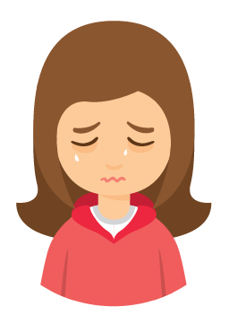
Sigara İçmemenin Faydaları
Sigaradan uzak durmanın, hiçbir şekilde sigaraya bulaşmamanın birçok faydası var.
Haydi, hep birlikte faydalarını sayalım. Biz birkaç tanesini saydık bile…
Sevdiklerimizin bizim için üzülmelerine
sebep olmamış oluruz.
42
Notes:
Ayrıca bakınız: Yeşilcan’la Temiz Hava adlı Yeşilay tarafından hazırlanmış kitapçık.

Slide 43

Sigara İçmemenin Faydaları
Sigaradan uzak durmanın, hiçbir şekilde sigaraya bulaşmamanın birçok faydası var.
Haydi, hep birlikte faydalarını sayalım. Biz birkaç tanesini saydık bile…
Sağlığımızı
koruruz.
43
Notes:
Ayrıca bakınız: Yeşilcan’la Temiz Hava adlı Yeşilay tarafından hazırlanmış kitapçık.

Slide 44

Sigara İçmemenin Faydaları
Sigaradan uzak durmanın, hiçbir şekilde sigaraya bulaşmamanın birçok faydası var.
Haydi, hep birlikte faydalarını sayalım. Biz birkaç tanesini saydık bile…
Hastalıklardan uzak,
rahat bir hayat yaşarız.
44
Notes:
Ayrıca bakınız: Yeşilcan’la Temiz Hava adlı Yeşilay tarafından hazırlanmış kitapçık.

Slide 45

Sigara İçmemenin Faydaları
Sigaradan uzak durmanın, hiçbir şekilde sigaraya bulaşmamanın birçok faydası var.
Haydi, hep birlikte faydalarını sayalım. Biz birkaç tanesini saydık bile…
Kimseye
yük olmayız.
45
Notes:
Ayrıca bakınız: Yeşilcan’la Temiz Hava adlı Yeşilay tarafından hazırlanmış kitapçık.

Slide 46

Sigara İçmemenin Faydaları
Sigaradan uzak durmanın, hiçbir şekilde sigaraya bulaşmamanın birçok faydası var.
Haydi, hep birlikte faydalarını sayalım. Biz birkaç tanesini saydık bile…
Paramız
cebimizde kalır.
46
Notes:
Ayrıca bakınız: Yeşilcan’la Temiz Hava adlı Yeşilay tarafından hazırlanmış kitapçık.

Slide 47

Sigara İçmemenin Faydaları
Sigaradan uzak durmanın, hiçbir şekilde sigaraya bulaşmamanın birçok faydası var.
Haydi, hep birlikte faydalarını sayalım. Biz birkaç tanesini saydık bile…
Uzun ve sağlıklı
bir hayat süreriz.
47
Notes:
Ayrıca bakınız: Yeşilcan’la Temiz Hava adlı Yeşilay tarafından hazırlanmış kitapçık.

Slide 48

Sigara İçmemenin Faydaları
Sigaradan uzak durmanın, hiçbir şekilde sigaraya bulaşmamanın birçok faydası var.
Haydi, hep birlikte faydalarını sayalım. Biz birkaç tanesini saydık bile…
Sevdiklerimize zarar
vermemiş oluruz.
48
Notes:
Ayrıca bakınız: Yeşilcan’la Temiz Hava adlı Yeşilay tarafından hazırlanmış kitapçık.

Slide 49
Yeşilcan’la
Temiz Hava
Teşekkür ederiz
Notes:
Bu sunu Yeşilay tarafından ilkokul çağı öğrencilerine ve çocuklara yönelik hazırlanmış aşağıdaki kitapçıktan yararlanılarak oluşturulmuştur:
Yeşilcan’la Temiz Hava, Yasemin Kahriman (öykü), Zeynep Alp (bilgilendirici metin), Hatice Esra Sarıkaya (etkinlikler), 2016, İstanbul, Yeşilay TBM Alan Kitaplığı Dizisi No: 14.

